Slide 1



Лабораторные исследования в геотехнике:
«точность» и «качество»
МИРНЫЙ Анатолий Юрьевич
доцент МГУ им. М.В. Ломоносова
генеральный директор
ООО «Независимая геотехника»
кандидат технических наук

Slide 2
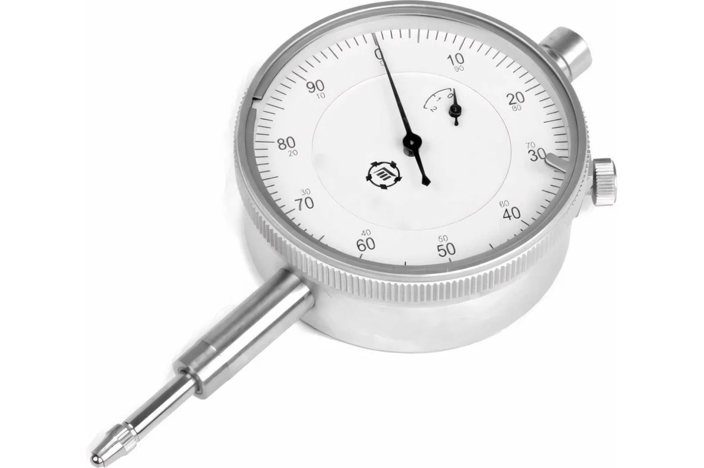
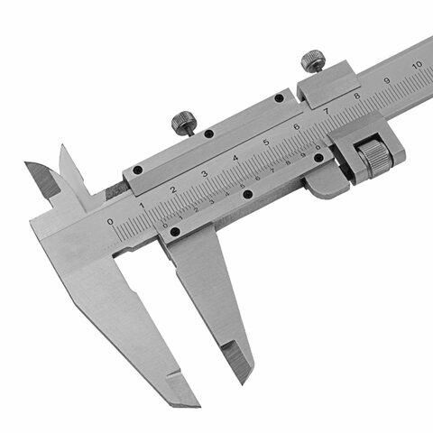
Требования ГОСТ 30416-2020: деформации
ГОСТ 30416-2020
4.8 Погрешность измерений при испытаниях не должна превышать:
0,1 мм — геометрических размеров образца и режущего кольца;
0,01 мм — деформаций образца;
4.9 При обработке результатов испытаний:
абсолютная вертикальная деформация образца — 0.01 мм;
относительная вертикальная деформация образца — 0,001 ед.;
относительная объемная деформация образца — 0,001 ед.

Slide 3
Требования ГОСТ 30416-2020: деформации
Метод | Образец | Высота, мм | Ошибка определения исходной высоты | Ошибка расчета относительной деформации | Объем, мм³ | Ошибка определения объема | Ошибка расчета относительной деформации
Трехосное сжатие | 38х76 | 38 | ±0,13% | ±0,00013 | 86193 | ±0,65% | ?
50х100 | 50х100 | 50 | ±0,1% | ±0,0001 | 196350 | ±0,5%
Компрессия | 20х71 | 20 | ±0,5% | ±0,0005 | 80079 | ±0,78%
 | 25х87 | 25 | ±0,4% | ±0,0004 | 148617 | ±0,63%
ГОСТ |  |  | ±0,1 мм | 0,001 |  | ? | 0,001

Slide 4
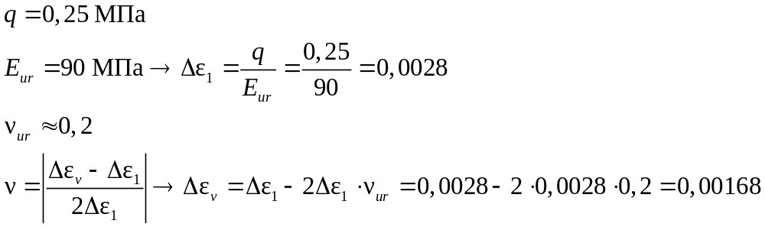

Требования ГОСТ 30416-2020: деформации
Песчаный грунт, σ₃ = 100 кПа, E_{ur} = 90 МПа, ν_{ur} = ?
38х76 | 50х100
0,2128 мм | 0,28 мм
0,145 см³ | 0,329 см³

Slide 5
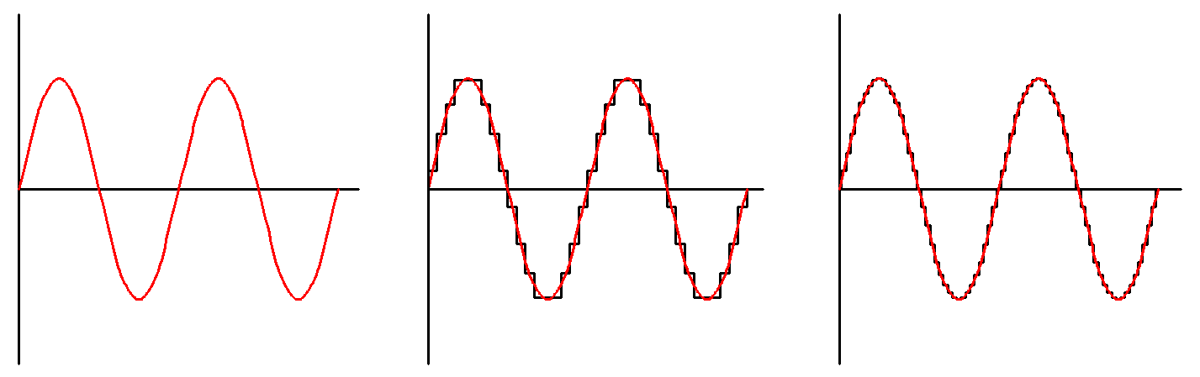
Требования ГОСТ 30416-2020: деформации
измеряемая аналоговая величина
грубая дискретизация сигнала
точная дискретизация сигнала

Slide 6
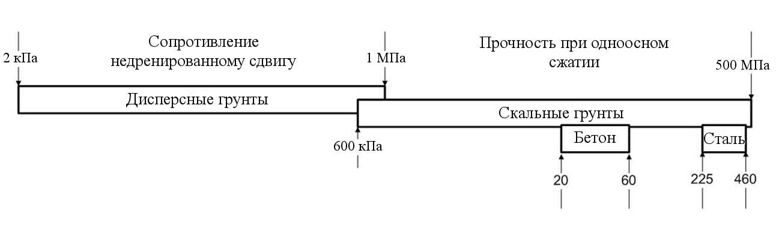
Требования ГОСТ 30416-2020: усилия
ГОСТ 30416-2020
4.8 Погрешность измерений при испытаниях не должна превышать:
5 % — значения нагрузки, давления

Slide 7
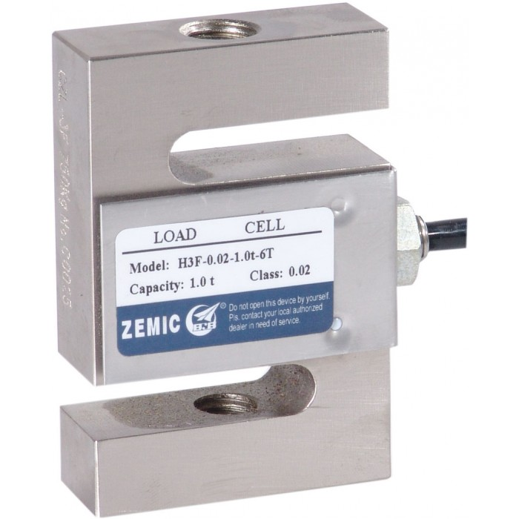
Требования ГОСТ 30416-2020: усилия
Тензодатчик Zemic H3F
Общая ошибка - 0,02% от предела
Температ. отклонение нуля - 0,017%/10°С
Для 1 тонны (стандартная рама на 10 кН) ошибка задания нагрузки составляет:
200 граммов
2 Н
1,8 кПа (для образца d38)
1 кПа (для образца d50)
Задать усилие
<20 кПа для d50
<36 кПа для d38
и уложиться в требования ГОСТ невозможно с применением «стандартных» датчиков!

Slide 8
Требования ГОСТ 30416-2020: нижняя планка точности
ГОСТ 30416-2020
4.8 Погрешность измерений при испытаниях не должна превышать:
0,1 °С — температуры воздуха в помещении с отрицательной температурой;
0,5 ° С — температуры воздуха в помещении с положительной температурой.

Slide 9
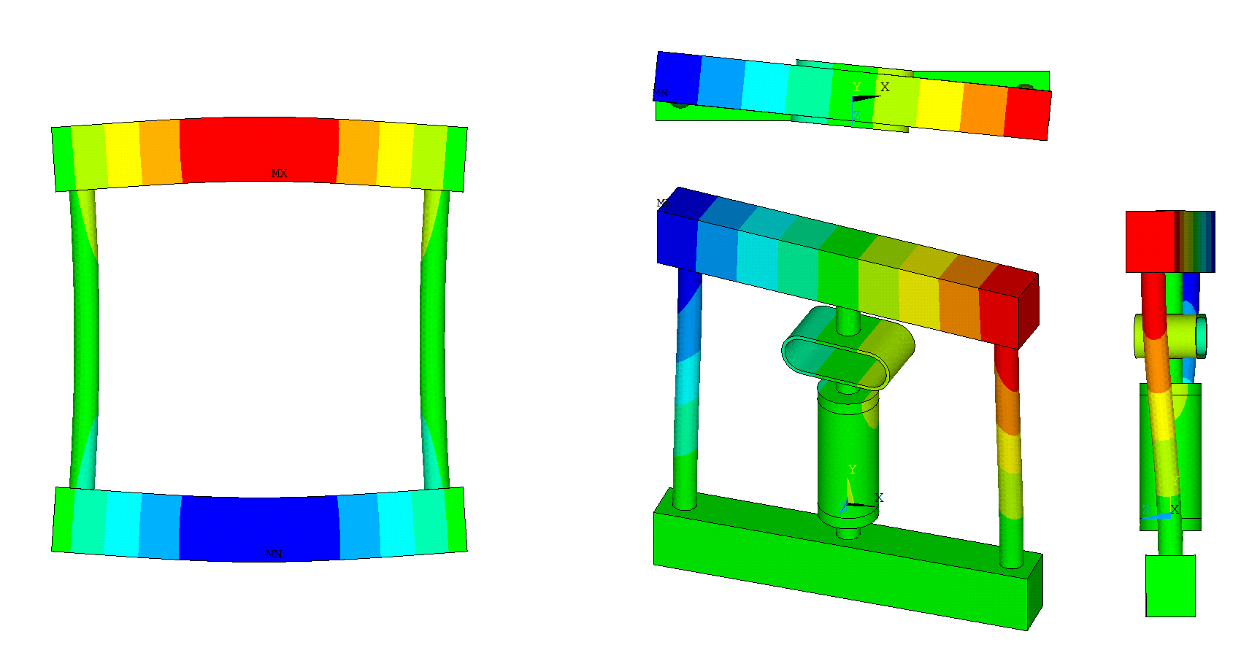
Требования ГОСТ 30416-2020: жесткость нагрузочного устройства
ГОСТ 30416-2020
6.2 Механизмы для нагружения образца грунта (рычажные, гидравлические, пневматические, электромеханические и др.) должны обеспечивать:
- центрированную (соосную) передачу нормальной нагрузки на образец грунта и ее вертикальность;

Slide 10
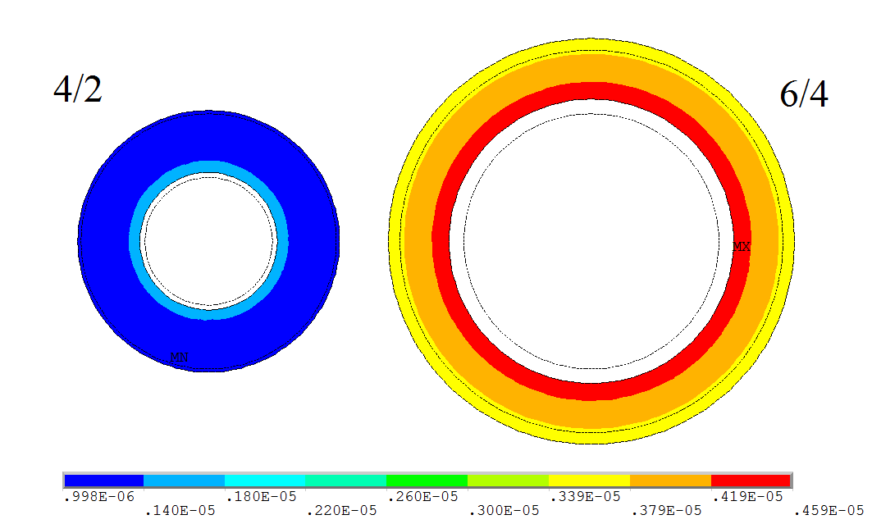
Требования ГОСТ 30416-2020: жесткость нагрузочного устройства

Slide 11
Требования ГОСТ 30416-2020: создание нагрузки
ГОСТ 30416-2020
6.2 Механизмы для нагружения образца грунта (рычажные, гидравлические, пневматические, электромеханические и др.) должны обеспечивать:
- возможность нагружения образца грунта ступенями либо непрерывно при заданной постоянной скорости деформирования образца или возможность единовременной (в течение не более 0,5 с) передачи полной начальной нагрузки на образец для испытаний в режиме релаксации напряжений;

Slide 12
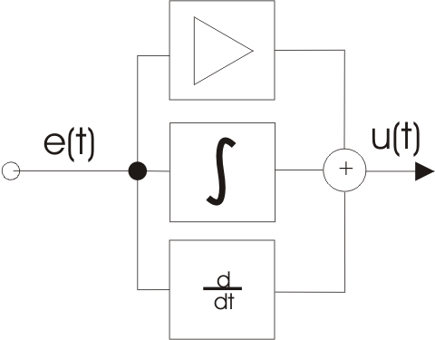
Требования ГОСТ 30416-2020: создание нагрузки
Пропорционально-интегрально-дифференцирующий регулятор (ПИД) регулятор — устройство в управляющем контуре с обратной связью.
Используется в системах автоматического управления для формирования управляющего сигнала с целью получения необходимых точности и качества переходного процесса.
ПИД-регулятор формирует управляющий сигнал, являющийся суммой трёх слагаемых, первое из которых пропорционально разности входного сигнала и сигнала обратной связи (сигнал рассогласования), второе — интегралу сигнала рассогласования, третье — производной сигнала рассогласования.

Slide 13
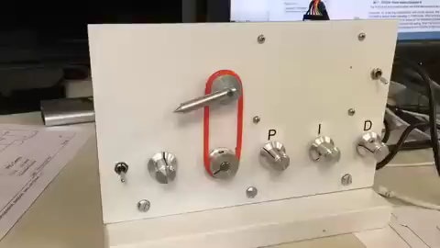
Требования ГОСТ 30416-2020: создание нагрузки

Slide 14
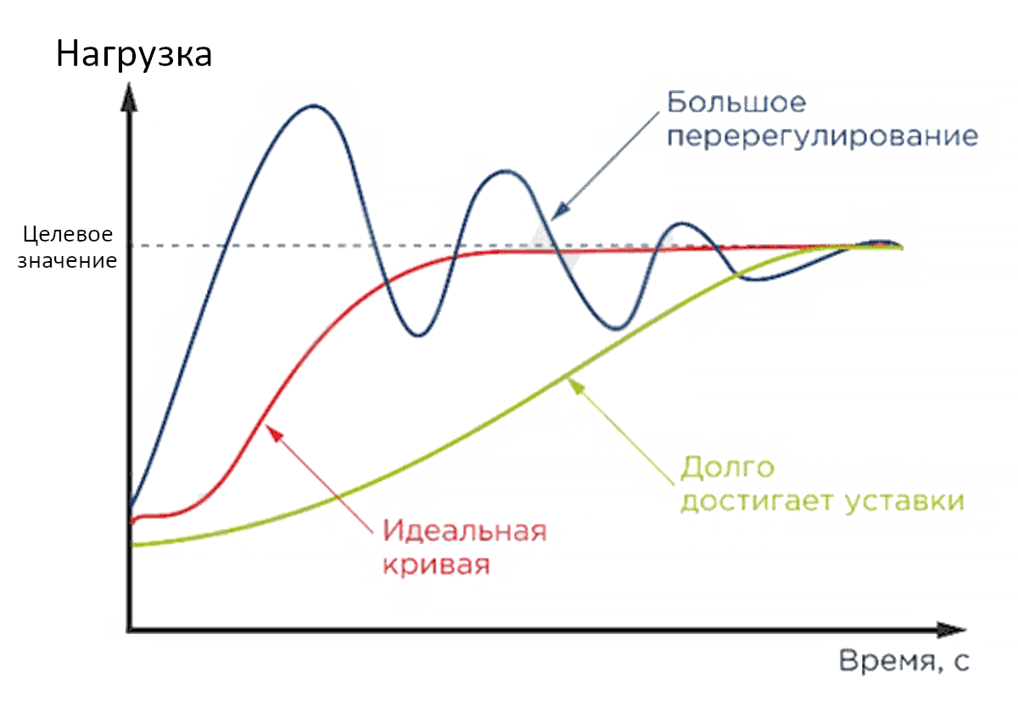
Требования ГОСТ 30416-2020: создание нагрузки
0,5с ???

Slide 15
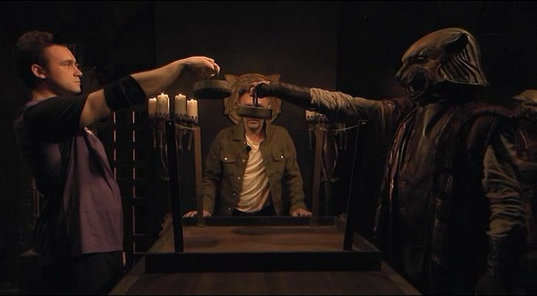
Удержание нагрузки

Slide 16
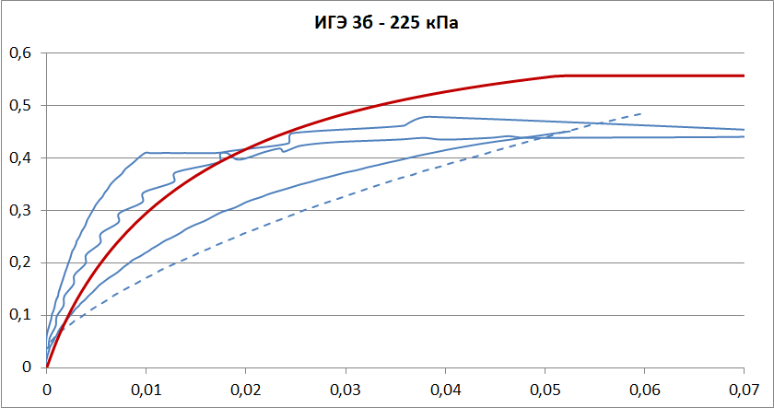
Удержание нагрузки

Slide 17
Требования ГОСТ 30416-2020: метрологические требования
ГОСТ 30416-2020
6.4 Приборы для испытания грунтов необходимо тарировать не реже одного раза в год для учета их собственных деформаций при определении деформаций образца грунта.
6.5 Измерительные приборы должны периодически подвергаться метрологическим поверкам и иметь ведомость поправок в пределах рабочего диапазона каждого прибора.

Slide 18
Требования ГОСТ 30416-2020: метрологические требования
ФЕДЕРАЛЬНЫЙ ЗАКОН «Об обеспечении единства измерений» от 26.06.2008 N 102-ФЗ
Статья 2
10) калибровка средств измерений - совокупность операций, выполняемых в целях определения действительных значений метрологических характеристик средств измерений
17) поверка средств измерений - совокупность операций, выполняемых в целях подтверждения соответствия средств измерений метрологическим требованиям;
Тарировка – это компенсация большей части систематической погрешности всей измерительной системы от входа измеряемой физической величины до выхода измеренного значения этой величины.
Градуировка (иногда «тарирование») - метрологическая операция, при помощи которой средство измерений снабжают шкалой или градуировочной таблицей.

Slide 19

Требования ГОСТ 30416-2020: метрологические требования
Rostest.ru
Поверка – обязательная метрологическая процедура для всех СИ, использующихся в сфере госрегулирования ОЕИ. СИ, не предназначенные для применения в сфере государственного регулирования обеспечения единства измерений, могут в добровольном порядке подвергаться калибровке.
Калибровка не заменяет и не отменяет поверку СИ, а является отдельной процедурой, выполняемой в целях определения действительных значений метрологических характеристик. Таким образом, она позволяет определить реальные показатели метрологических параметров СИ в данный момент времени.
Поверка же выполняется с целью подтверждения соответствия СИ установленным метрологическим требованиям. При поверке определяются значения погрешности (неопределенности), которые сравниваются с допускаемыми, нормированными в описании типа конкретного СИ.

Slide 20
Требования ГОСТ 30416-2020?: аттестация оборудования
ФЕДЕРАЛЬНЫЙ ЗАКОН «Об обеспечении единства измерений» от 26.06.2008 N 102-ФЗ
Статья 2
аттестация методик (методов) измерений - исследование и подтверждение соответствия методик (методов) измерений установленным метрологическим требованиям к измерениям
Аттестация испытательного оборудования направлена на проверку и подтверждение его соответствия установленным требованиям и стандартам.

Slide 21

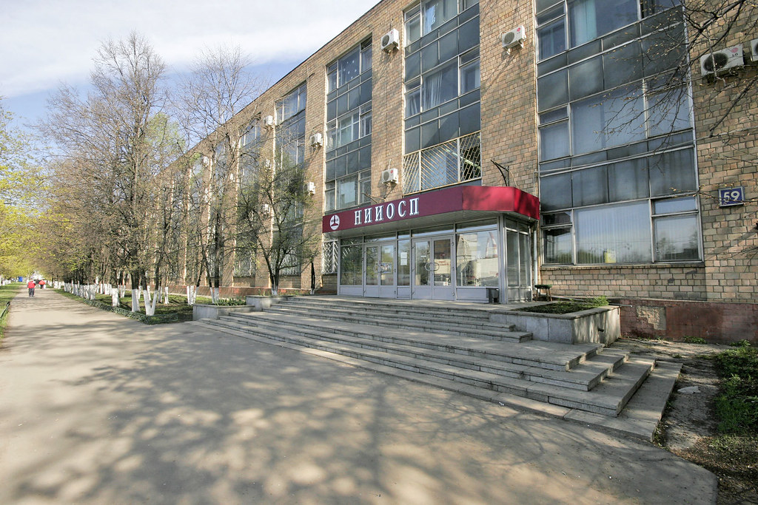

Требования в НТД не обеспечивают необходимый уровень испытаний

Slide 22

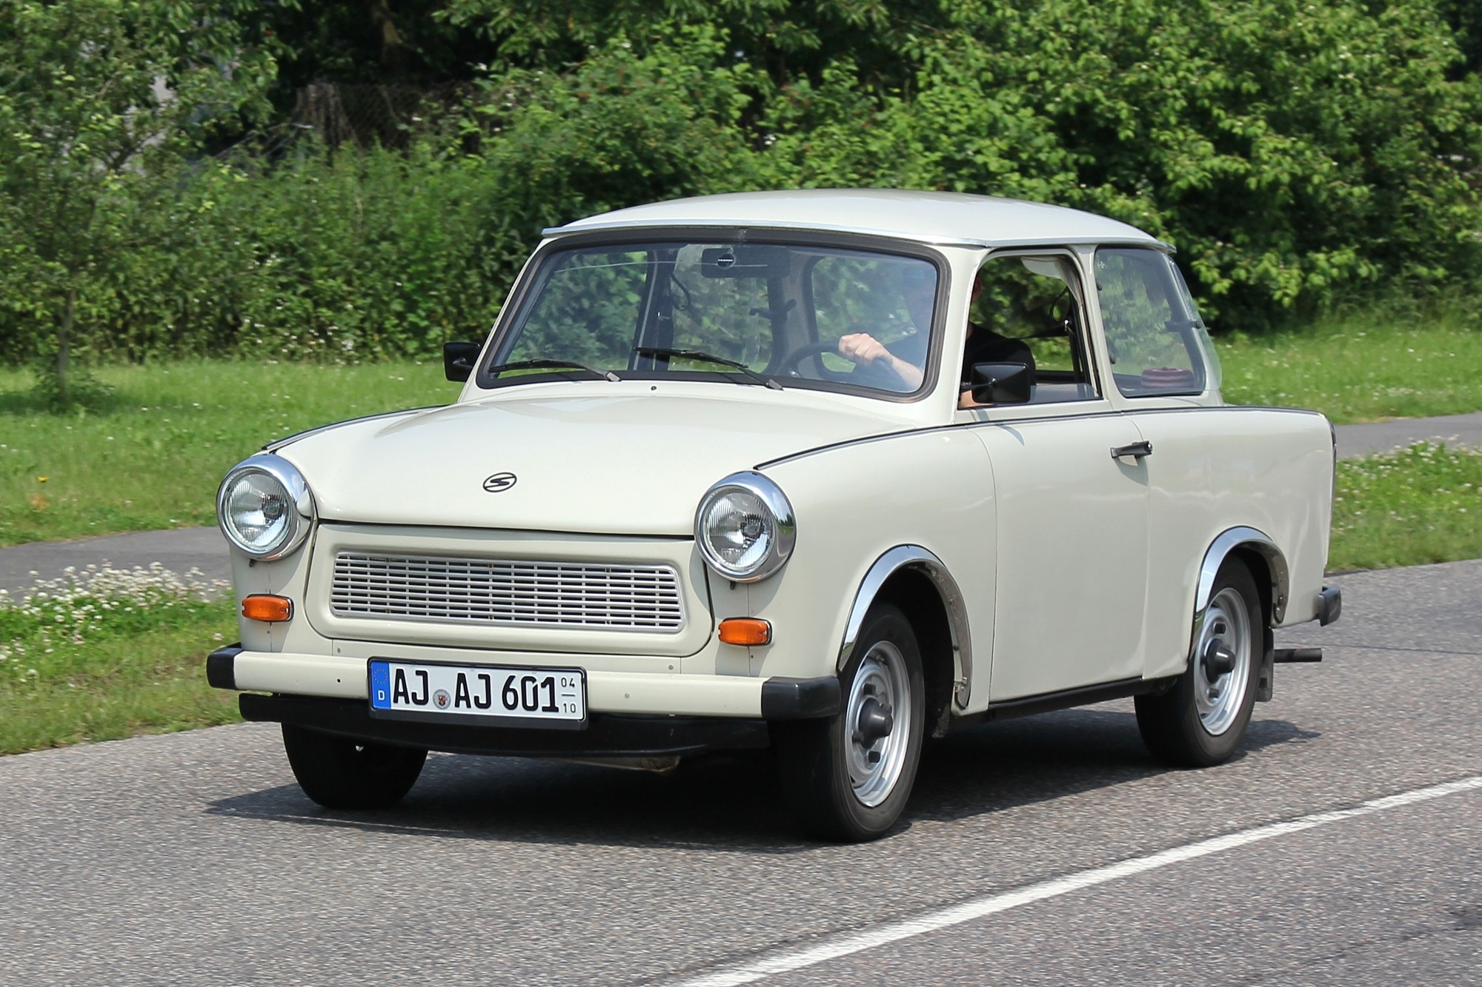
Требования в НТД не обеспечивают необходимый уровень испытаний
Это – автомобиль
(282 л.с., 230 км/ч, 0-100 – 8с)
Это – «тоже» автомобиль
(26 л.с., 100 км/ч, 0-100 - ?)

Slide 23

Заключение
При выборе оборудования для лаборатории следует учитывать, что «удовлетворение требований ГОСТ» позволяет по нижней границе пройти аккредитацию, но не гарантирует успешного определения всех требуемых параметров.

Slide 24
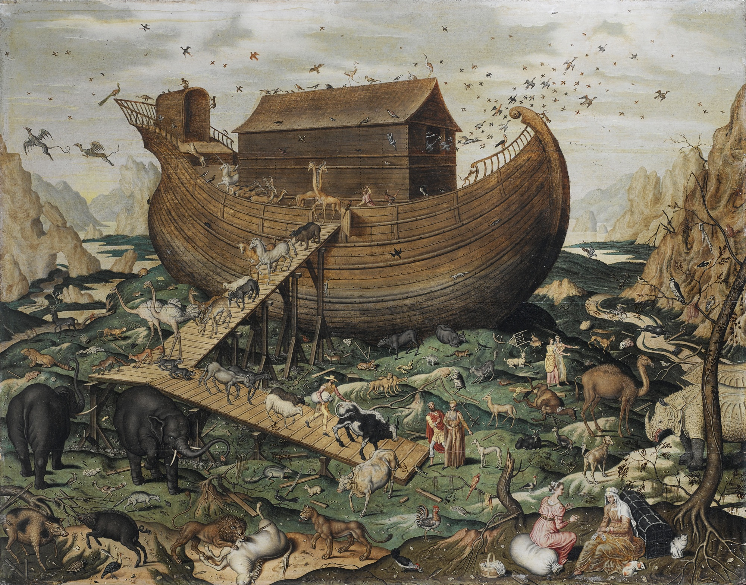
Заключение
2. При выборе исполнителя работ по определению расчетных параметров следует учитывать, какое оборудование, и в каком количестве имеется в распоряжении лаборатории (для прохождения аккредитации достаточно одного прибора на каждый метод).
Даже Ною потребовалось хотя бы
«каждой твари по паре»…

Slide 25

Лабораторные исследования в геотехнике
С удовольствием отвечу на Ваши вопросы!
MirnyyAY@mail.ru

